Slide 1
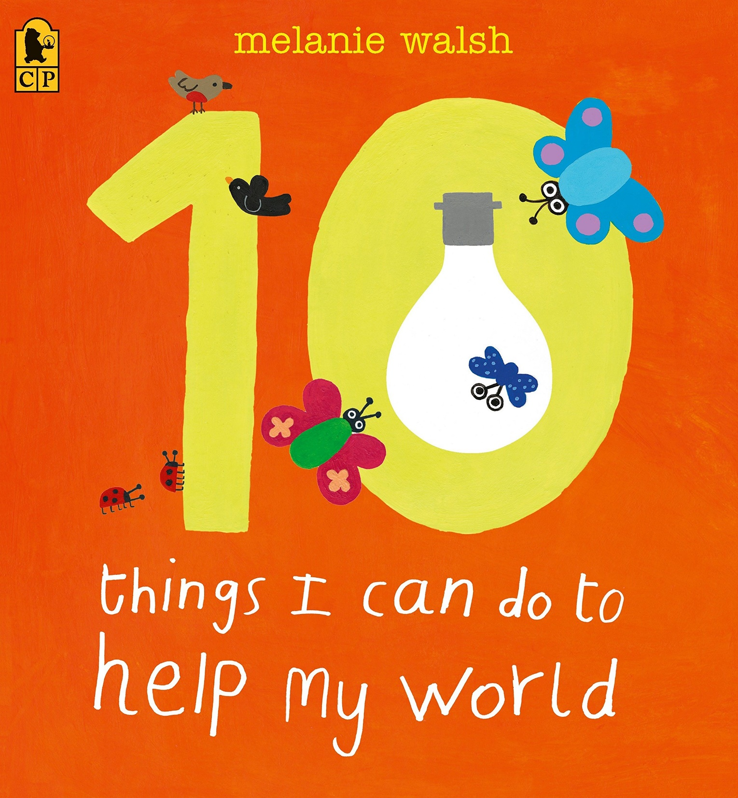
Let’s Read!
10件我能幫助
世界的事

Slide 2
我記得 …

Slide 3
關燈能節省珍貴電能
省電燈泡使用較少的電量
Turing off lights saves valuable energy
and low-energy bulbs use much less electricity.

Slide 4
我試著 …

Slide 5
在刷牙時，
關閉水龍頭。
每一次你這麼做，就能節約十八個玻璃杯的水。
Every time you do this,
you save eighteen glasses of water.

Slide 6
我總是 …

Slide 7
將垃圾放入
垃圾桶。
Tidying away litter keeps the world
safe and clean.
收拾垃圾讓環境安全又乾淨。

Slide 8
我會 …

Slide 9
Feeding them helps them
get ready for nesting in the spring.
餵食牠們能幫助牠們為春季築巢做好準備。
在冬天
餵食小鳥。

Slide 10
我使用 …

Slide 11
If everybody did this, it would greatly reduce the number of trees we use to make paper.
紙的兩面。
如果每個人都這麼做，這將大大減少我們用來造紙的樹木量。

Slide 12
我提醒我媽 …

Slide 13
Electrical appliances still use energy
when they are on standby.
當電器仍在待機狀態時，
依然會使用到電力。
要關掉牆上的電視

Slide 14
我喜愛 …

Slide 15
We can reuse lots of things
before we throw them away.
在丟棄很多物品之前，我們可以再利用它們。
用舊紙箱做玩具。

Slide 16
我喜歡 …

Slide 17
Avoiding car journeys saves fuel
and means there is less air pollution.
減少乘車節省燃料
也意味著較少的空汙。
走路上學。
It is also good exercise.
這也是很好的運動。

Slide 18
我可以 …

Slide 19
Plants help to keep the air clean and healthy.
植物幫助維持空氣清淨健康
栽種種子
並幫助
他們成長。

Slide 20
我幫忙 …

Slide 21
Over half our rubbish can be recycled.
過半的垃圾是可被回收的。
鐵鋁罐
玻璃
分類回收物
全因為 …
堆肥
It takes much less energy to recycle
something than to make a new one.
紙類
塑膠
回收比製造新物品更省能源。

Slide 22
我愛我的世界。

